Slide 1

第九章 多元函数的微分学
1
空间曲线的切线与法平面
§9.11
偏导数的几何应用
2
曲面的切平面与法线

Slide 2




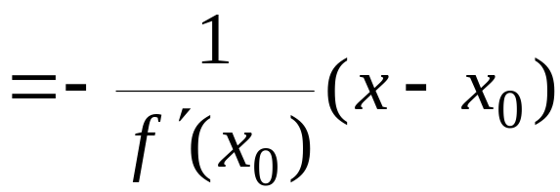
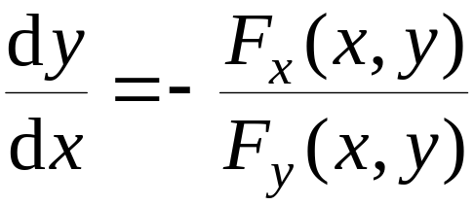
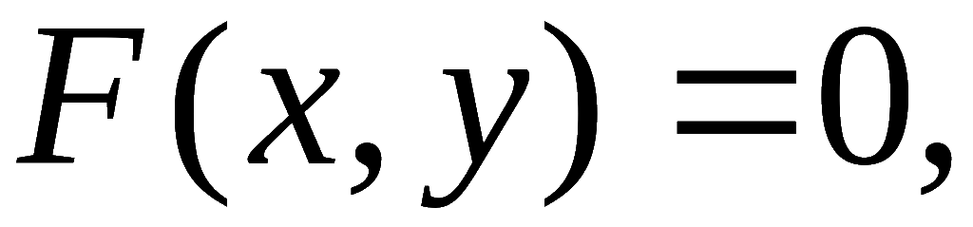
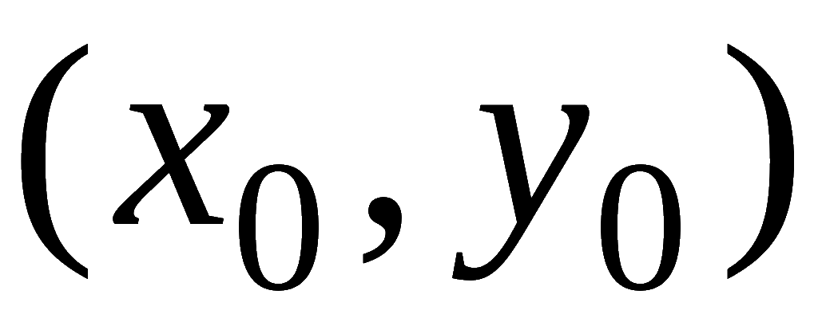

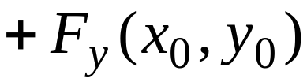


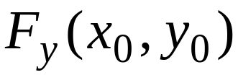


1.平面曲线的切线与法线回顾
已知平面光滑曲线
在点
有
切线方程
法线方程
若平面光滑曲线方程为
因
故在点
有
切线方程
法线方程
Notes:
P403

Slide 3


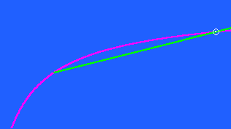


2.空间曲线的切线与法平面
空间光滑曲线在点 M 处的切线为此点处割线的极限
位置.
过点 M 与切线垂直的平面称为曲线在该点的法平面.
Notes:
P403

Slide 4
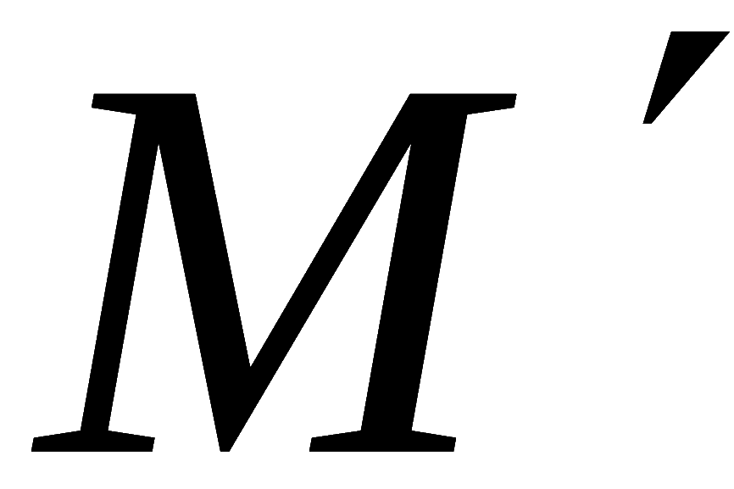


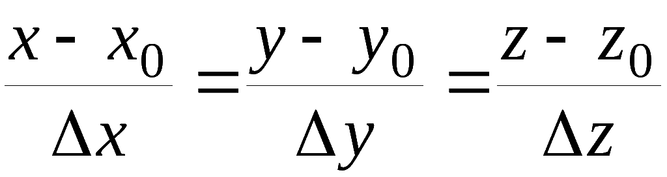
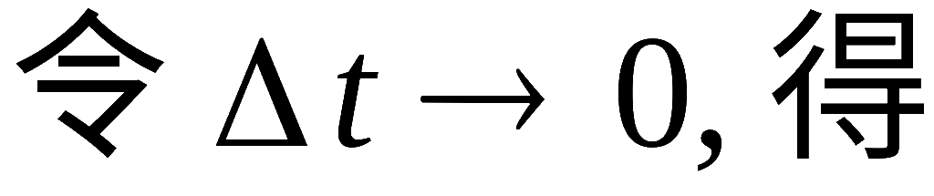
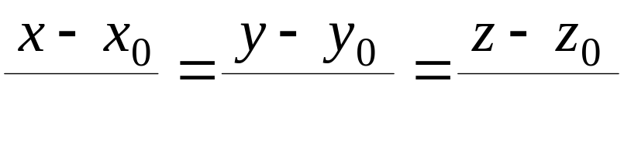



3.曲线方程为参数方程时切线与法平面方程
设曲线由以下参数方程表示：
切线方程
Notes:
P403

Slide 5


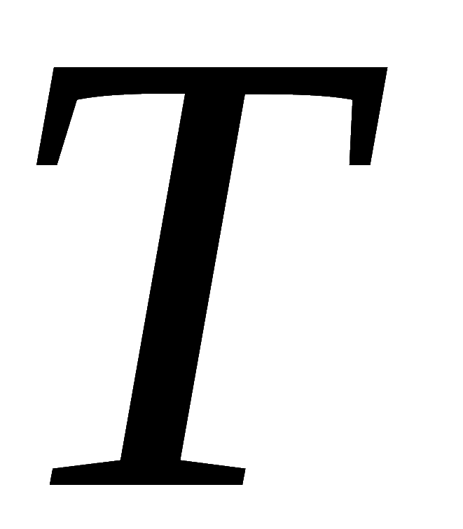



3.曲线方程为参数方程时切线与法平面方程（续）
此处要求
不全为0，如果某些个为零,
则理解为其对应的分子也为 0.
切线的方向向量:
称为曲线的切向量.
也是法平面的法向量,
因此得法平面方程：
Notes:
P403

Slide 6

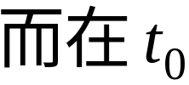


3.曲线方程为参数方程时切线与法平面方程（续）
说明: 若引进向量函数
则Γ
为 r (t) 的矢端曲线,
处的导向量
就是该点的切向量.
Notes:
P403

Slide 7
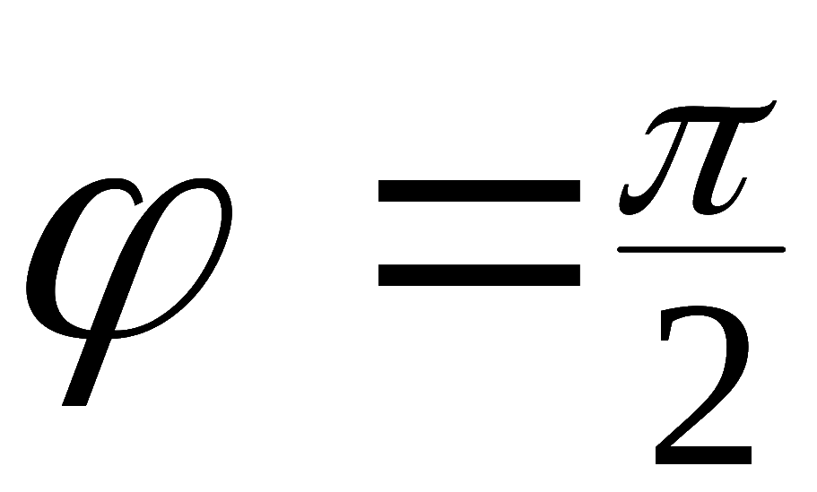
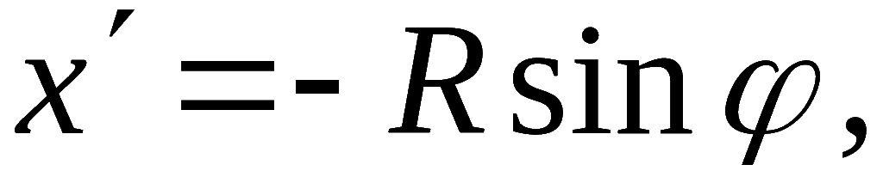
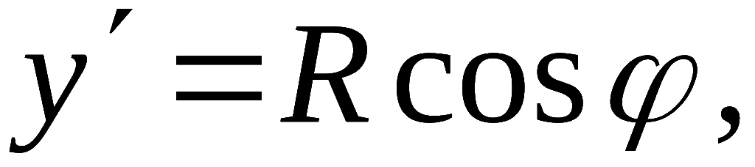
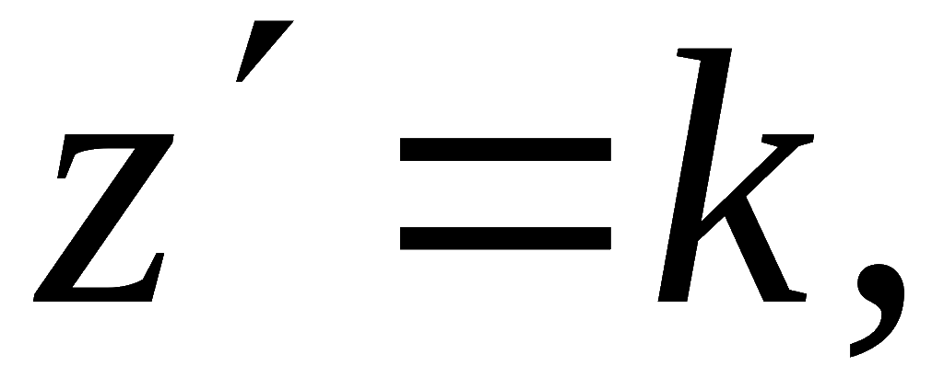
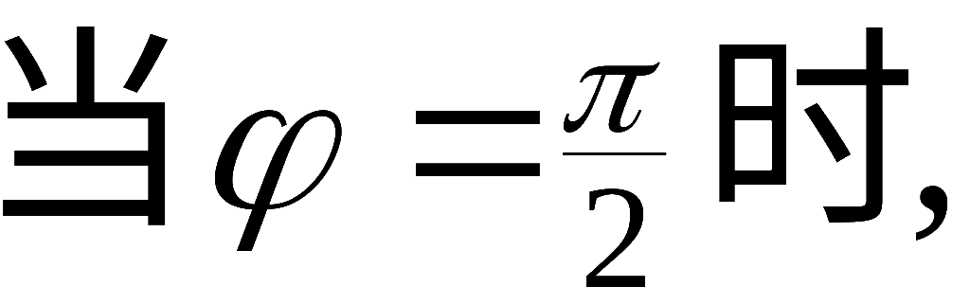

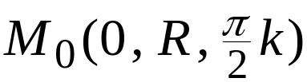
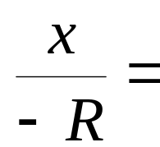
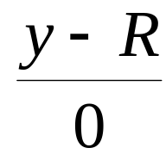
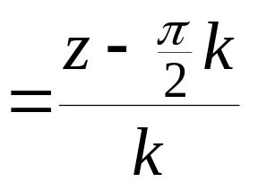

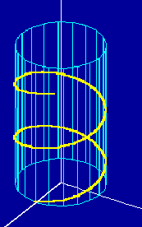
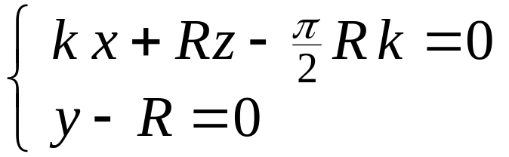

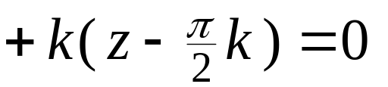

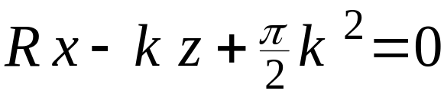


4.例
例1.
求圆柱螺旋线
在
对应点处的切线方程和法平面方程.
解: 由于
对应的切向量为
, 故
切线方程
即
法平面方程
即
Notes:
P403

Slide 8
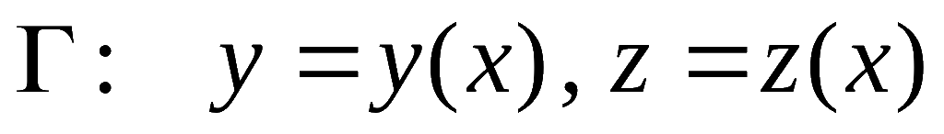
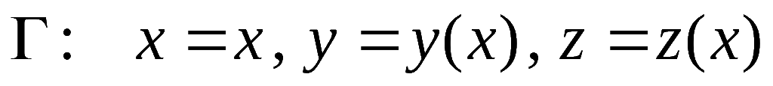
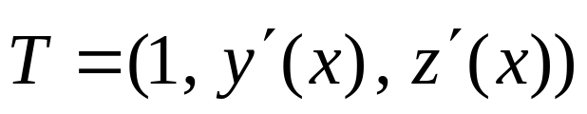
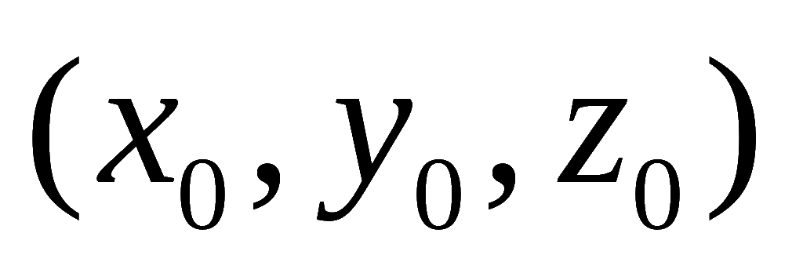
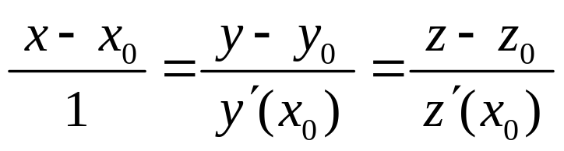
5.曲线方程为柱面交线时切线与法平面方程
设曲线由以下参数方程表示：
它可以转化为参数方程的情形：
它的一个切向量为 ，因此在
切线方程：
法平面方程：
Notes:
P403

Slide 9
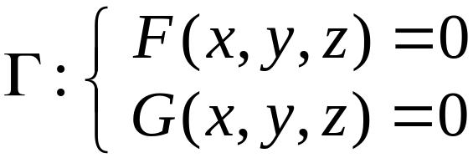
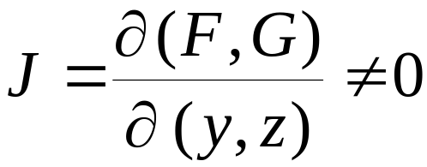
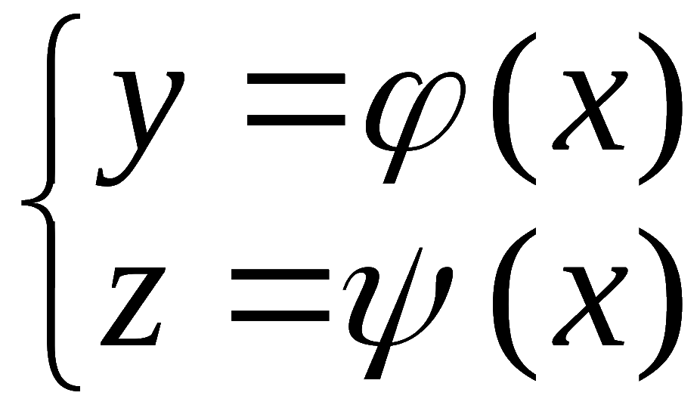
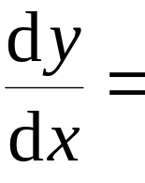
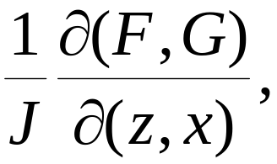
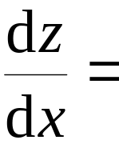
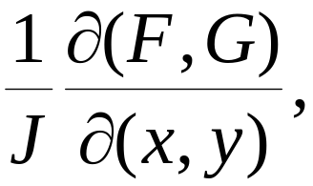
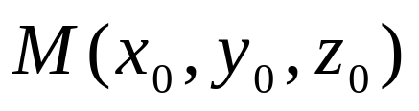

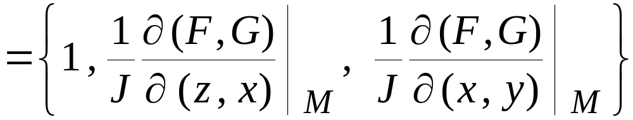
6.曲线方程为一般式时切线与法平面方程
设空间曲线由曲面方程表示：
当
时, Γ可表示为
, 且有
曲线上一点
处的切向量为
Notes:
P403

Slide 10
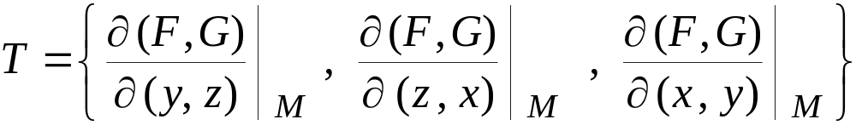

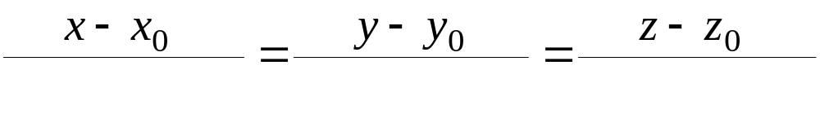
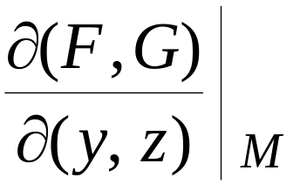
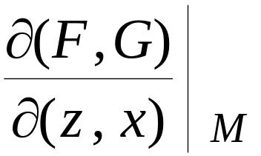
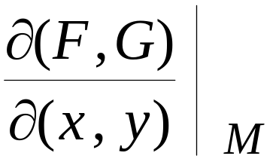
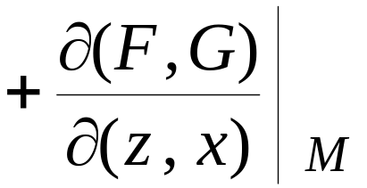

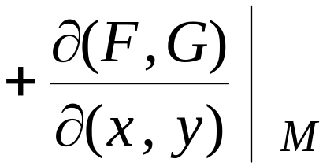

6.曲线方程为一般式时切线与法平面方程（续）
或者
则在点
有
切线方程
法平面方程
Notes:
P403

Slide 11
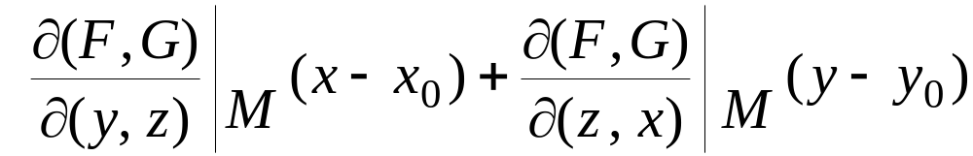
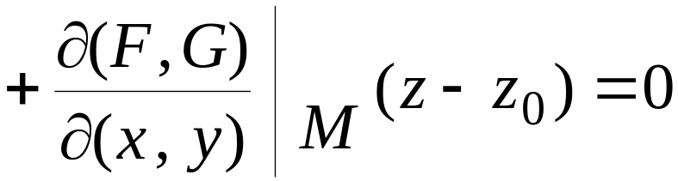
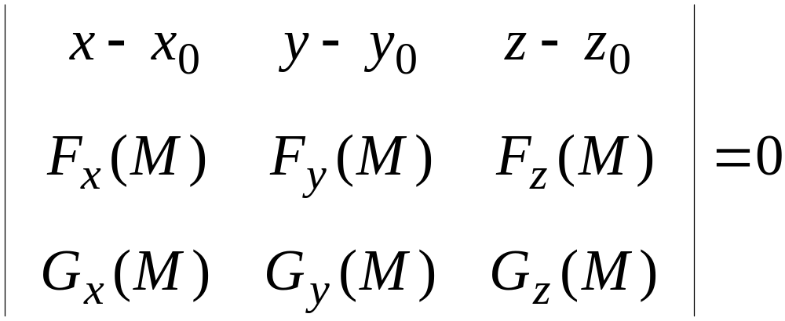
6.曲线方程为一般式时切线与法平面方程（续）
法平面方程
也可表为
Notes:
P403

Slide 12

















7.例
例2. 求曲线
在点
M ( 1,–2, 1) 处的切线方程与法平面方程.
解法1：令
则
切向量
切线方程
即
Notes:
P403

Slide 13








7.例（续）
法平面方程
即
解法2：方程组两边对 x 求导，得
解得
Notes:
P403

Slide 14





7.例（续）
曲线在点 M(1,–2, 1) 处有:
切向量
切线方程
即
法平面方程
即
Notes:
P403

Slide 15










8.曲面的切平面与法线
设有光滑曲面
通过其上定点
，任意引一条光滑曲线
且
对应点M,
不全为0.
则Γ在
点M 的切向量为
切线方程为：
Notes:
P403

Slide 16






8.曲面的切平面与法线（续）
下面证明:
∑ 上过点 M 的任何曲线在该点的切线都
在同一平面上.
此平面称为 ∑ 在该点的切平面.
证: 因为
在 ∑ 上,所以
得到
Notes:
P403

Slide 17








8.曲面的切平面与法线（续）
令
曲线 Γ 的任意性,
表明这些切线都在以
为法向量
的平面上,
从而切平面存在.
Notes:
P403

Slide 18






8.曲面的切平面与法线（续）
曲面∑ 在点 M 的法向量
切平面方程：
法线方程：
Notes:
P403

Slide 19













9.曲面方程为显式时切平面与法线
当光滑曲面∑ 的方程为显式
时,
令
则在点
故当函数
在点
有连续偏导数时,
曲面
切平面方程：
法线方程：
Notes:
P403

Slide 20






9.曲面方程为显式时切平面与法线（续）
用
表示法向量的方向角,
并假定法向量方向
向上,
法向量
将
分别记为
则有
法向量的方向余弦：
Notes:
P403

Slide 21












10.例
例3.求球面
在点(1 , 2 , 3) 处的切
平面及法线方程.
解:
令
，可得法向量
所以球面在点 (1 , 2 , 3) 处有:
切平面方程
即
法线方程
Notes:
P403

Slide 22















10.例（续）
例4. 确定正数σ 使曲面
与球面
在点
相切.
解: 二曲面在 M 点的法向量分别为
二曲面在点 M 相切, 故
, 因此有
又点 M 在球面上,
于是有
Notes:
P403

Slide 23







11.梯度的几何意义
（1）二元函数 的梯度的几何意义
考虑 的等值线
则L*上点P(x,y)
处有法向量：
这说明：二元函数 在一点的梯度方向与其等
值线在这一点的一个法线方向相同，指向数值
较高的等值线．
Notes:
P403

Slide 24

11.梯度的几何意义（续）
（2）三元函数 的梯度的几何意义
考虑 的等位面
则∑*上点P(x,y,z)处有法向量：
这说明：三元函数 在一点的梯度方向与
其等位面在这一点的一个法线方向相同，指向
数值较高的等位面．
Notes:
P403

Slide 25









12.内容小结
（1）空间曲线的切线与法平面
1) 参数式情况.
空间光滑曲线
切向量
切线方程
法平面方程

Slide 26










12.内容小结（续）
2) 一般式情况.
空间光滑曲线
切向量
切线方程
法平面方程

Slide 27




12.内容小结（续）
（2）曲面的切平面与法线
1) 隐式情况.
空间光滑曲面
曲面 ∑ 在点
的法向量
切平面方程
法线方程

Slide 28




12.内容小结（续）
2) 显式情况.
空间光滑曲面
法向量
法线的方向余弦
切平面方程
法线方程

Slide 29












13.思考与练习
1.如果平面
与椭球面
相切,
提示: 设切点为
则
(二法向量平行)
(切点在平面上)
(切点在椭球面上)

Slide 30





13.思考与练习（续）
2. 设 f ( u ) 可微,
证明曲面
上任一点处的
切平面都通过原点.
提示: 在曲面上任意取一点
则通过此
点的切平面为
证明原点坐标满足上述方程.

Slide 31











13.思考与练习（续）
3. 证明曲面
的所有切平面恒
与定直线平行,
证: 曲面上任一点的法向量
取定直线的方向向量为
(定向量)
则
故结论成立.

Slide 32











13.思考与练习（续）
4.求曲线
在点(1,1,1) 的切线
与法平面.
解: 点(1,1,1) 两曲面的法向量为
因此切线的方向向量为
由此得切线:
法平面:
即

Slide 33
14.作业
习题9.11（pp.126-128）
A组题: 2，4, 6, 8.
B组题： 2，3，4.
总习题9： 4，5，7, 9，10, 13, 15.

Slide 34
Thank You !
2011年春

